Slide 1
Основная общеразвивающая программа ДОУ
МБДОУ «Детский сад №77 комбинированного вида» Вахитовского района г. Казани

Slide 2
Основой для разработки образовательной программы МБДОУ (далее-Программа) стал Федеральный государственный образовательный стандарт дошкольного образования (далее-ФГОС ДО).

Slide 3
Деятельность МБДОУ №77 осуществляется на основе международных правовых актов, законов РФ и РТ:
Конвенция о правах ребенка (одобрена Генеральной Ассамблеей ООН 20.11.1989, вступила в силу для СССР от 15.09.1990);
Декларация прав ребенка (провозглашена резолюцией 1286 Генеральной Ассамблеи ООН от 20.11.1959)
Федеральный закон от 29.12.2012 №273-ФЗ «Об образовании в Российской Федерации».
Федеральный государственный образовательный стандарт дошкольного образования. Приказ Минобрнауки России от 17.10.2013 №1155.
Приказ Министерства здравоохранения и социального развития Российской Федерации от 26.08.2010 №761н «Об утверждении Единого квалификационного справочника должностей руководителей, специалистов и служащих» Раздел «Квалификационные характеристики должностей работников образования».
Постановление Главного государственного санитарного врача Российской Федерации от 15.05.2013 №26 г. Москва «Об утверждении СанПиН 2.4.1.3049-13 «Санитарно-эпидемиологические требования к устройству, содержанию и организации режима работы дошкольных образовательных организаций».
Приказ Министерства образования и науки Российской Федерации (Минобрнауки России) от 30.08.2013 №1014 г. Москва «Об утверждении Порядка организации и осуществления образовательной деятельности по основным общеобразовательным программам - образовательным программам дошкольного образования».
Методические рекомендации по реализации полномочий органов государственной власти субъектов Российской Федерации по финансовому обеспечению оказания государственных и муниципальных услуг в сфере дошкольного образования. Письмо Министерства образования и науки РФ от 01.10. 2013 №08-140.
Закон Республики Татарстан № 16 от 03.03.2012 г. «О языках народов РТ»;
Государственная программа «Сохранение, изучение и рзвитие государственных языков РТ и других языков в РТ на 2014 -2020 годы». Постановление Каб. Мин. РТ от 25.10.2013 г. №794;
Стратегия действий в интересах детей на 2013 -2017 годы. Постановление Каб. Мин. РТ от 11.02.2013 г. №90;
Стратегия развития образования в РТ на 2010 -2015 годы «К..» Постановление Каб. Мин. РТ от 30.12.2010 г. №1174;
Методические рекомендаций МО и НРТ «По организации обучения детей татарскому и русскому языку в дошкольных образовательных организациях».

Slide 4
ЦЕЛЕВОЙ РАЗДЕЛ ОБРАЗОВАТЕЛЬНОЙ ПРОГРАММЫ
Учреждение организует работу по следующим приоритетным направлениям:
познавательно-речевое развитие дошкольников;
проведение санитарно-гигиенических, профилактических и оздоровительных мероприятий и процедур для детей туберкулезной интоксикацией;
коррекционная работа с детьми с нарушениями речи.

Slide 5
ЦЕЛЕВОЙ РАЗДЕЛ ОБРАЗОВАТЕЛЬНОЙ ПРОГРАММЫ
Цель программы: позитивная социализация и всестороннее развитие ребенка раннего и дошкольного возраста в адекватных его возрасту детских видах деятельности с учетом их возрастных, индивидуальных психологических и физиологических особенностей.

Slide 6
ЦЕЛЕВОЙ РАЗДЕЛ ОБРАЗОВАТЕЛЬНОЙ ПРОГРАММЫ
Для реализации цели необходимо решить следующие задачи:
Охрана и укрепление физического и психического здоровья детей, в том числе их эмоционального благополучия;
Осуществление деятельности по проведению санитарно-гигиенических, профилактических и оздоровительных мероприятий и процедур для детей с ранним проявлением туберкулезной интоксикации;
Обеспечение равных возможностей для полноценного развития каждого ребёнка в период дошкольного детства независимо от места проживания, пола, нации, языка, социального статуса.
Обеспечение преемственности целей, задач и содержания образования, реализуемых в рамках образовательных программ различных уровней (далее – преемственность основных образовательных программ дошкольного и начального общего образования);
Создание благоприятных условий развития детей в соответствии с их возрастными и индивидуальными особенностями и склонностями, развитие способностей и творческого потенциала каждого ребёнка как субъекта отношений с самим собой, другими детьми, взрослыми и миром;
Объединение обучения и воспитания в целостный образовательный
процесс на основе духовно-нравственных и социокультурных ценностей и принятых в обществе правил и норм поведения в интересах человека, семьи, общества;
Формирование общей культуры личности детей, в том числе ценностей здорового образа жизни, развитие их социальных, нравственных, эстетических, интеллектуальных, физических качеств, инициативности, самостоятельности и ответственности ребёнка, формирование предпосылок учебной деятельности;
Обеспечение вариативности и разнообразия содержания Программ
и организационных форм дошкольного образования, возможности формирования Программ различной направленности с учётом образовательных потребностей, способностей и состояния здоровья детей;
Формирование социокультурной среды, соответствующей возрастным, индивидуальным, психологическим и физиологическим особенностям детей;
Обеспечение психолого-педагогической поддержки семьи и повышение компетентности родителей (законных представителей) в вопросах развития и образования, охраны и укрепления здоровья детей;
Создание национального культурного пространства для всестороннего развития и обогащения посредством приобщения детей к истокам национальной культуры народов, населяющих Республику Татарстан;
Создание языковой среды, обеспечивающей формирование у детей интереса к изучению двух государственных языков Республики Татарстан, развитие первоначальных умений и навыков практического владения татарским и русским языком в устной форме;
Создание условий для формирования правильного звукопроизношения и закрепление его на словесном материале исходя из индивидуальных нарушений звуков детей. Развитие артикуляционной моторики, фонематических процессов, грамматического строя речи через коррекцию дефектов.
Для достижения целей Программы первостепенное значение имеют:
забота о здоровье, эмоциональном благополучии и своевременном всестороннем развитии каждого ребенка;
создание в группе атмосферы гуманного и доброжелательного отношения ко всем воспитанникам, что позволяет растить их общительными, добрыми и любознательными, инициативными, стремящимися к самостоятельному творчеству;
максимальное использование различных видов детской деятельности, их интеграция в целях повышения эффективности воспитательно-образовательного процесса;
творческая организация воспитательно-образовательного процесса;
вариативность использования образовательного материала, позволяющая развивать творчество в соответствии с интересами и наклонностями каждого ребенка;
уважительное отношение к результатам детского творчества;
единство подходов в воспитании детей в условиях дошкольного образовательного учреждения и семьи;
соблюдение в работе детского сада и начальной школы преемственности, исключающей умственные и физические перегрузки в содержании образования детей дошкольного возраста, обеспечивая отсутствие давления предметного обучения.

Slide 7
ЦЕЛЕВОЙ РАЗДЕЛ ОБРАЗОВАТЕЛЬНОЙ ПРОГРАММЫ
Принципы построения Программы:
Принцип развивающего образования, целью которого является развитие ребенка.
Развивающий характер образования реализуется через деятель­ность каждого ребенка в
зоне его ближайшего развития;
Сочетание принципа научной обоснованности и практической применимости. Содержание программы соответствует основным положениям возрастной психологии и дошкольной педагогики;
Соответствие критериям полноты, необходимости и достаточности, то есть позволять решать поставленные цели и задачи только на необходимом и достаточном материале, максимально приближаться к разумному «минимуму»;
Единство воспитательных, развивающих и обучающих целей и задач процесса образования детей дошкольного возраста, в процессе реализации которых формируются такие знания, умения и навыки, которые имеют непосредственное отношение к развитию детей дошкольного возраста;
Принцип интеграции образовательных областей (социально-коммуникативное развитие, познавательное развитие, речевое развитие, художественно-эстетическое развитие, физическое развитие) в соответствии с возрастными возможностями и особенностями воспитанников, спецификой и возможностями образовательных областей;
Комплексно-тематический принцип построения образовательного процесса;
Решение программных образовательных задач в совместной деятельности взрослого и детей и самостоятельной деятельности детей не только в рамках непосредственно образовательной деятельности, но и при проведении режимных моментов в соответствии со спецификой дошкольного образования;
Построение образовательного процесса на адекватных возрасту формах работы с детьми. Основной формой работы с детьми дошкольного возраста и ведущим видом деятельности для них является игра.
Принцип гуманизации, дифференциации и индивидуализации, непрерывности и системности образования.
Отражение принципа гуманизации в образовательной программе означает:
признание уникальности и неповторимости личности каждого ребенка;
признание неограниченных возможностей развития личного потенциала каждого
ребенка;
уважение к личности ребенка со стороны всех участников образовательного процесса.

Slide 8
ЦЕЛЕВОЙ РАЗДЕЛ ОБРАЗОВАТЕЛЬНОЙ ПРОГРАММЫ
Контингент воспитанников
Возрастная категория | Направленность групп | Количество групп | Количество детей
От 2 до 3 лет | Общеразвивающая | 1 | 23
От 3 до 5 лет | Общеразвивающая | 1 | 21
От 5 до 6 лет | Общеразвивающая | 1 | 23
От 6 до 7 лет | Логопедическая | 1 | 19
От 1,5 до 3 лет | Оздоровительная | 1 | 13
От 3 до 5 лет | Оздоровительная | 1 | 25
От 5 до7 лет | Оздоровительная | 1 | 22
Всего 7 групп – 146 детей

Slide 9


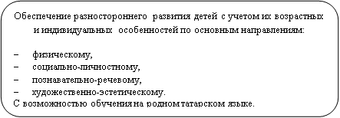
ЦЕЛЕВОЙ РАЗДЕЛ ОБРАЗОВАТЕЛЬНОЙ ПРОГРАММЫ

Slide 10
ЦЕЛЕВОЙ РАЗДЕЛ ОБРАЗОВАТЕЛЬНОЙ программы
Целевые ориентиры образования в младенческом и раннем возрасте:
ребенок интересуется окружающими предметами и активно действует с ними; эмоционально вовлечен в действия с игрушками и другими предметами, стремится проявлять настойчивость в достижении результата своих действий;
использует специфические, культурно фиксированные предметные действия, знает назначение бытовых предметов (ложки, расчески, карандаша и пр.) и умеет пользоваться ими. Владеет простейшими навыками самообслуживания; стремится проявлять самостоятельность в бытовом и игровом поведении;
владеет активной речью, включенной в общение; может обращаться с вопросами и просьбами, понимает речь взрослых; знает названия окружающих предметов и игрушек;
стремится к общению со взрослыми и активно подражает им в движениях и действиях; появляются игры, в которых ребенок воспроизводит действия взрослого;
проявляет интерес к сверстникам; наблюдает за их действиями и подражает им;
проявляет интерес к стихам, песням и сказкам, рассматриванию картинки, стремится двигаться под музыку; эмоционально откликается на различные произведения культуры и искусства;
у ребенка развита крупная моторика, он стремится осваивать различные виды движения (бег, лазанье, перешагивание и пр.).

Slide 11
ЦЕЛЕВОЙ РАЗДЕЛ ОБРАЗОВАТЕЛЬНОЙ программы
Целевые ориентиры на этапе завершения дошкольного образования:
ребенок овладевает основными культурными способами деятельности, проявляет инициативу и самостоятельность в разных видах деятельности - игре, общении, познавательно-исследовательской деятельности, конструировании и др.; способен выбирать себе род занятий, участников по совместной деятельности;
ребенок обладает установкой положительного отношения к миру, к разным видам труда, другим людям и самому себе, обладает чувством собственного достоинства; активно взаимодействует со сверстниками и взрослыми, участвует в совместных играх. Способен договариваться, учитывать интересы и чувства других, сопереживать неудачам и радоваться успехам других, адекватно проявляет свои чувства, в том числе чувство веры в себя, старается разрешать конфликты;
ребенок обладает развитым воображением, которое реализуется в разных видах деятельности, и прежде всего в игре; ребенок владеет разными формами и видами игры, различает условную и реальную ситуации, умеет подчиняться разным правилам и социальным нормам;
ребенок достаточно хорошо владеет устной речью, может выражать свои мысли и желания, может использовать речь для выражения своих мыслей, чувств и желаний, построения речевого высказывания в ситуации общения, может выделять звуки в словах, у ребенка складываются предпосылки грамотности;
у ребенка развита крупная и мелкая моторика; он подвижен, вынослив, владеет основными движениями, может контролировать свои движения и управлять ими;
ребенок способен к волевым усилиям, может следовать социальным нормам поведения и правилам в разных видах деятельности, во взаимоотношениях со взрослыми и сверстниками, может соблюдать правила безопасного поведения и личной гигиены;
ребенок проявляет любознательность, задает вопросы взрослым и сверстникам, интересуется причинно-следственными связями, пытается самостоятельно придумывать объяснения явлениям природы и поступкам людей; склонен наблюдать, экспериментировать. Обладает начальными знаниями о себе, о природном и социальном мире, в котором он живет; знаком с произведениями детской литературы, обладает элементарными представлениями из области живой природы, естествознания, математики, истории и т.п.; ребенок способен к принятию собственных решений, опираясь на свои знания и умения в различных видах деятельности.

Slide 12
II. Содержательный раздел
Содержание Программы обеспечивает развитие личности, мотивации и способностей детей в различных видах деятельности и охватывает следующие структурные единицы, представляющие определенные направления развития и образования детей (далее - образовательные области):
социально-коммуникативное развитие;
познавательное развитие;
речевое развитие;
художественно-эстетическое развитие;
физическое развитие.

Slide 13
II. Содержательный раздел
Образовательная область «Физическое развитие»
Цель:
гармоничное физическое развитие формирование интереса и ценностного отношения к занятиям физической культурой
формирование основ здорового образа жизни
Оздоровительные задачи:
1. охрана жизни и укрепление здоровья, обеспечение нормального функционирования всех органов и систем организма
2. всестороннее физическое повышение работоспособности и закаливание
3. совершенствование функций организма
4.Повышение работоспособности и закаливание
Образовательные:
1. формирование двигательных умений и навыков
2. развитие физических качеств
3. овладение ребенком элементарными знания ми о своем организме, роли физических упражнений в его жизни, способах укрепления собственного здоровья
Воспитательные:
1.формирование интереса и потребности в занятиях физическими упражнениям
2.разностороннее гармоничное развитие ребенка (не только физическое, но и умственное, нравственное,
эстетическое, трудовое)

Slide 14
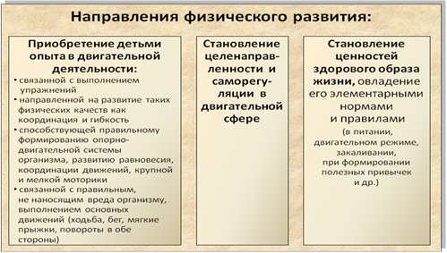
II. Содержательный раздел

Slide 15
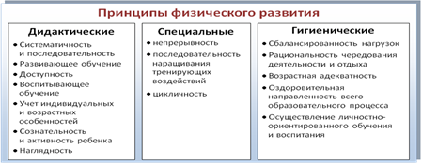
II. Содержательный раздел

Slide 16
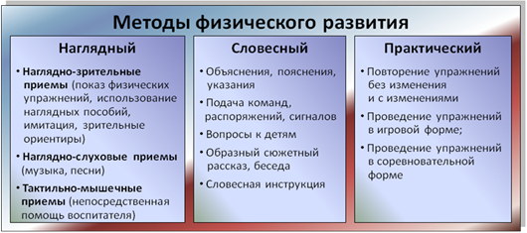
II. Содержательный раздел

Slide 17
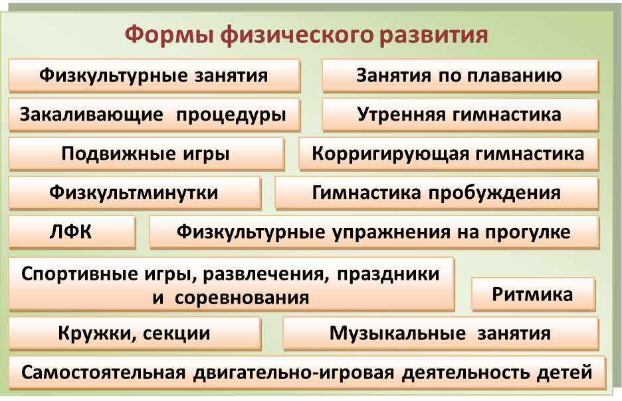
II. Содержательный раздел

Slide 18
II. Содержательный раздел

Slide 19
II. Содержательный раздел

Slide 20
II. Содержательный раздел
Система физкультурно-оздоровительной работы в группах оздоровительной направленности для детей с ранним проявлением туберкулезной интоксикации
Цель: сохранение и укрепление здоровья детей, формирование у детей, педагогов и родителей ответственности в деле сохранения собственного здоровья.
Основные принципы физкультурно-оздоровительной работы:
      принцип активности и сознательности - участие всего коллектива педагогов и родителей в поиске новых, эффективных методов и целенаправленной деятельности по оздоровлению себя и детей;
      принцип научности - подкрепление проводимых мероприятий, направленных на укрепление здоровья, научно обоснованными и практически апробированными методиками;
      принцип комплексности и интегративности - решение оздоровительных задач в системе всего учебно -воспитательного процесса и всех видов деятельности;
      принцип результативности и преемственности - поддержание связей между возрастными категориями, учет разноуровневого развития и состояния здоровья;
      принцип результативности и гарантированности - реализация прав детей на получение необходимой помощи и поддержки, гарантия положительных результатов независимо от возраста и уровня физического развития.

Slide 21
II. Содержательный раздел
Ожидаемые результаты физкультурно-оздоровительной работы:
снижение заболеваемости детей;
улучшение состояния здоровья детей;
лёгкое прохождение адаптационного периода;
развитие физических качеств (скоростных, силовых, гибкости, выносливости и координации);
овладение основными движениями;
формирование потребности в двигательной активности и физическом совершенствовании;
формирование начальных представлений о здоровом образе жизни.

Slide 22


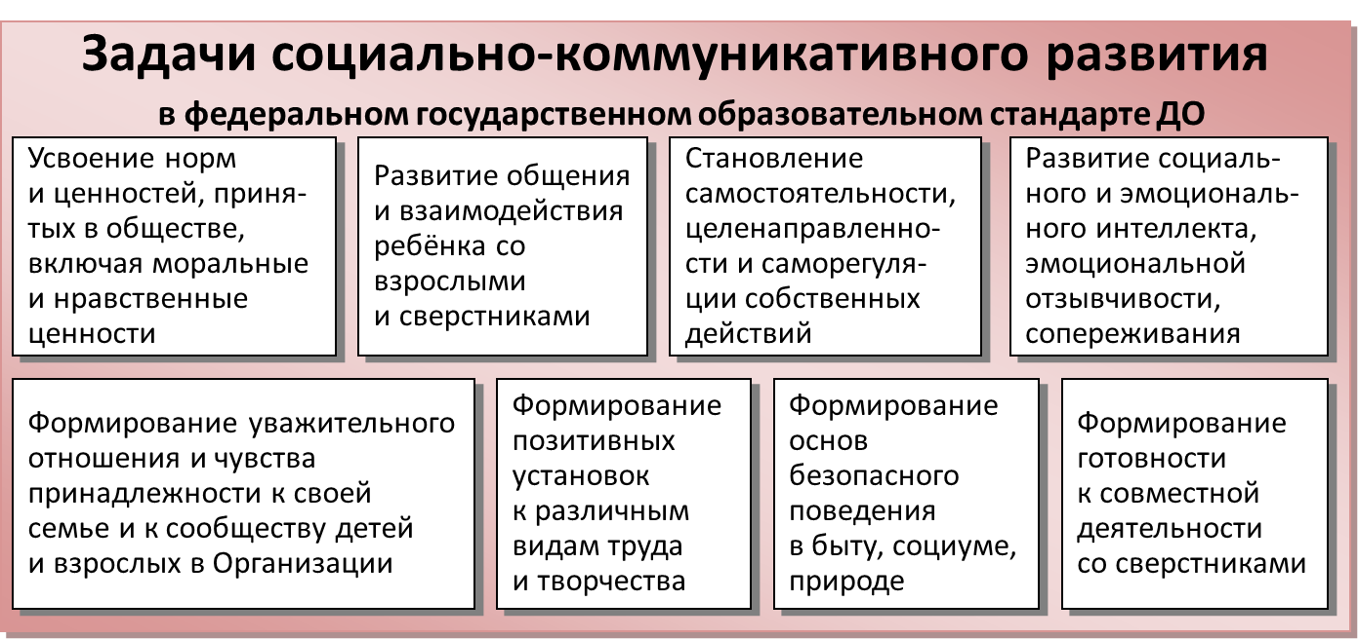
II. Содержательный раздел
Образовательная область «Социально-коммуникативное развитие»

Slide 23
II. Содержательный раздел

Slide 24
II. Содержательный раздел
Игровая деятельность

Slide 25
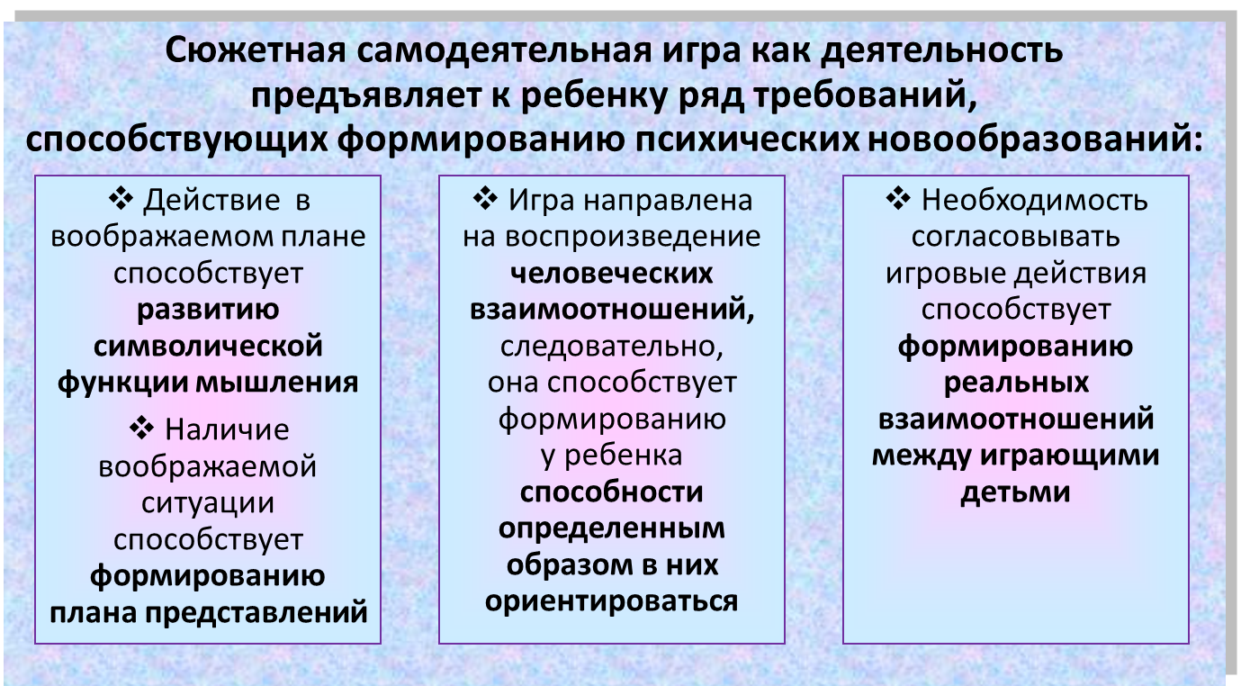
II. Содержательный раздел

Slide 26
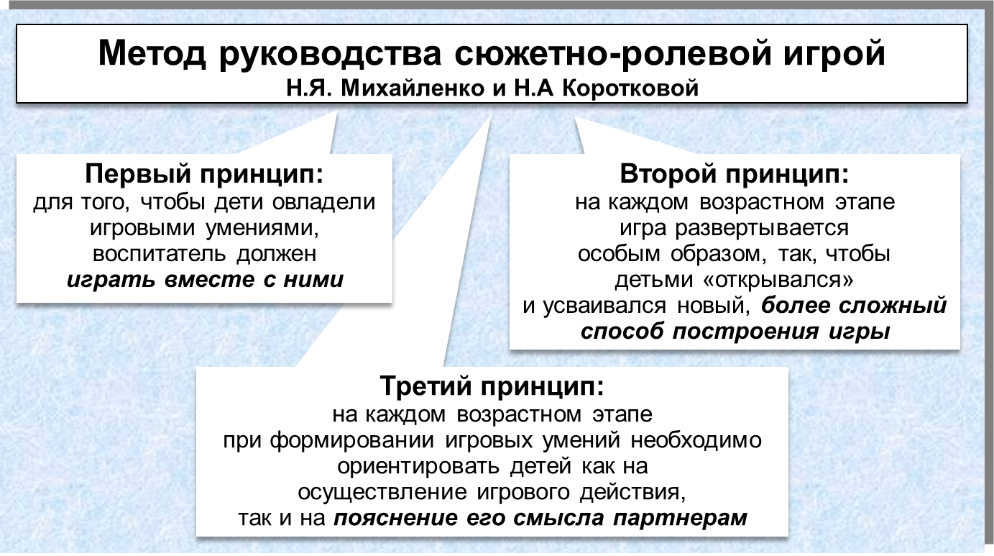
II. Содержательный раздел

Slide 27
II. Содержательный раздел

Slide 28
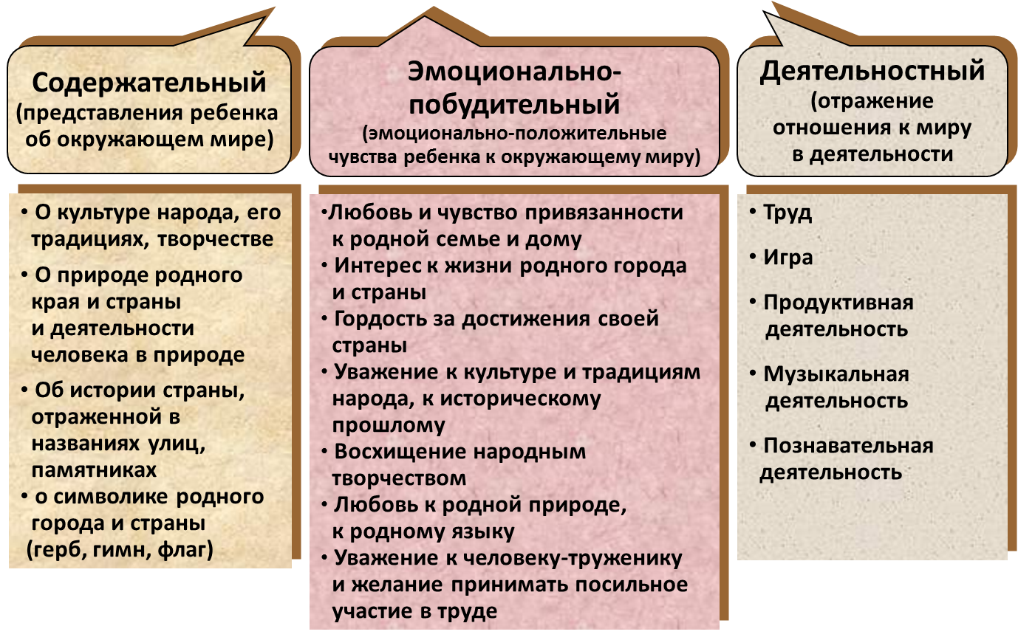
II. Содержательный раздел
Патриотическое воспитание

Slide 29

II. Содержательный раздел

Slide 30
II. Содержательный раздел

Slide 31
II. Содержательный раздел

Slide 32
II. Содержательный раздел

Slide 33
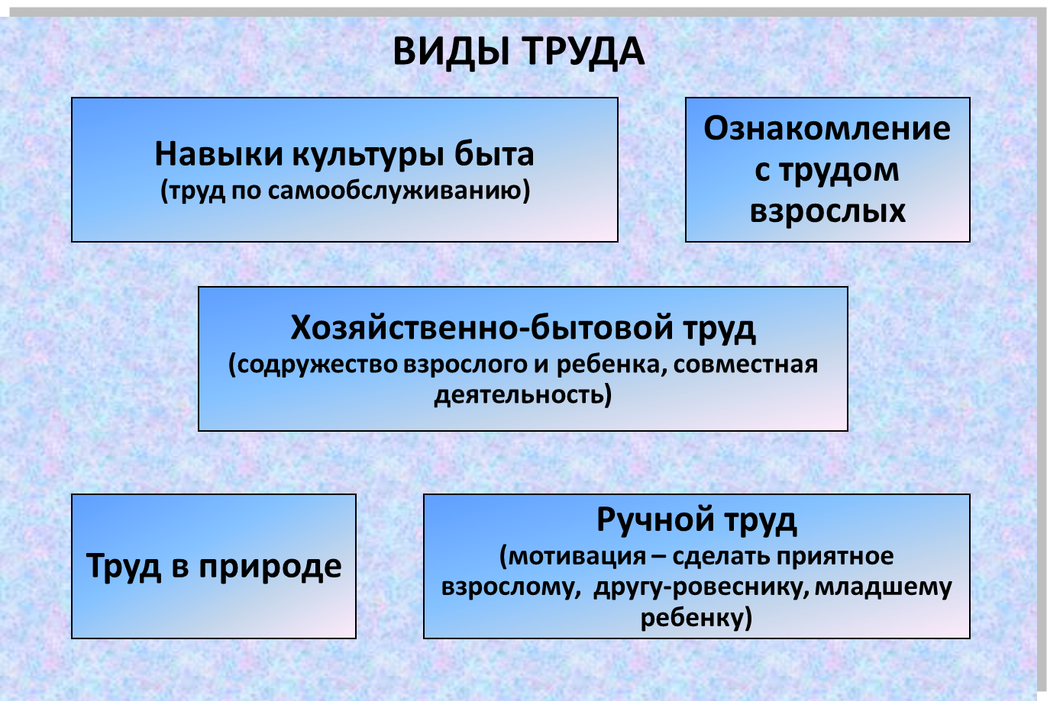
II. Содержательный раздел
Развитие трудовой деятельности

Slide 34
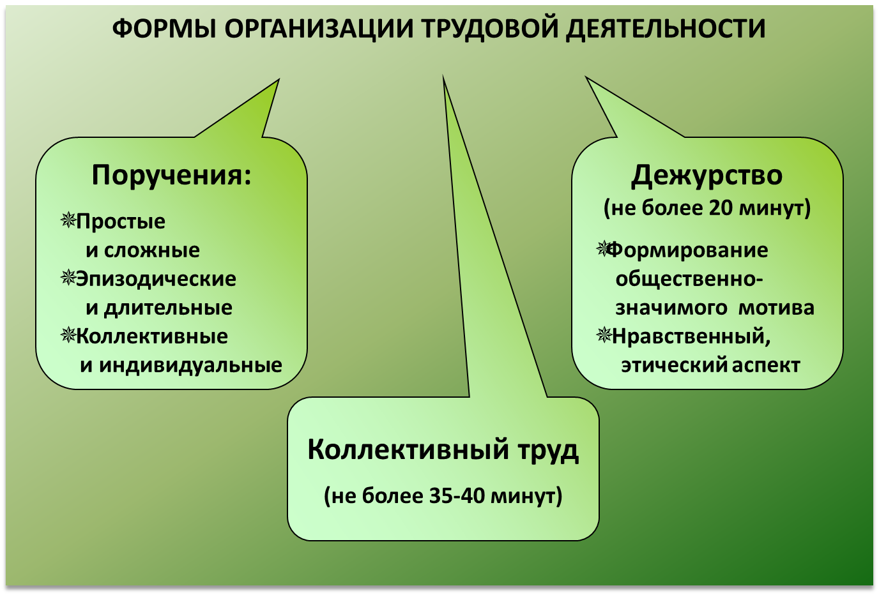
II. Содержательный раздел

Slide 35
II. Содержательный раздел

Slide 36

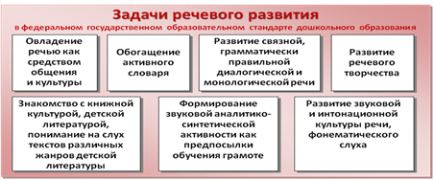
II. Содержательный раздел
Образовательная область «Речевое развитие»

Slide 37
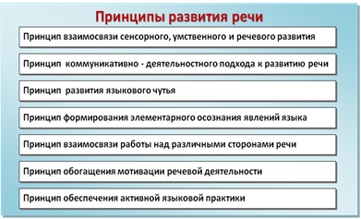
II. Содержательный раздел

Slide 38
II. Содержательный раздел

Slide 39
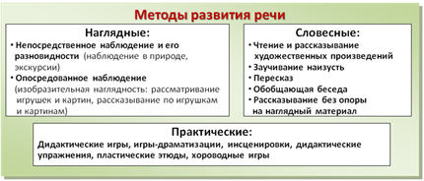
II. Содержательный раздел

Slide 40
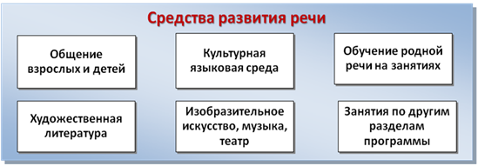
II. Содержательный раздел

Slide 41
II. Содержательный раздел

Slide 42



II. Содержательный раздел

Slide 43

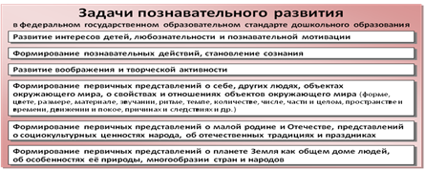
II. Содержательный раздел
Образовательная область «Познавательное развитие»

Slide 44
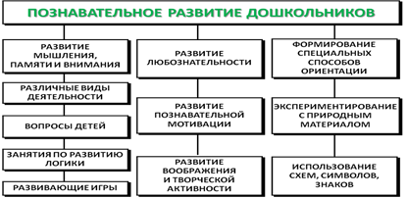
II. Содержательный раздел

Slide 45
II. Содержательный раздел

Slide 46
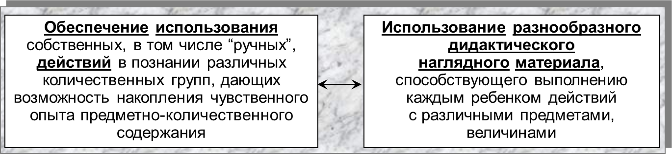

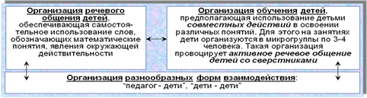
II. Содержательный раздел
Педагогические условия успешного
и полноценного интеллектуального развития детей дошкольного возраста

Slide 47


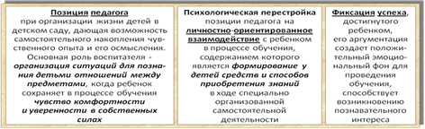
II. Содержательный раздел

Slide 48

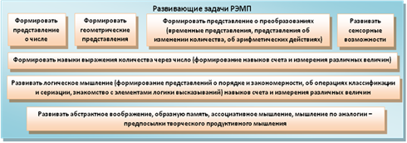
II. Содержательный раздел
Развитие элементарных математических представлений
Традиционные направления РЭМП Количество и счет, величина, форма, число и цифра, ориентировка во времени, ориентировка в пространстве

Slide 49
II. Содержательный раздел

Slide 50
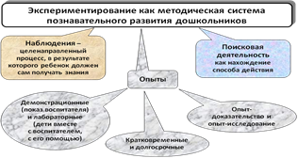
II. Содержательный раздел
Детское экспериментирование

Slide 51
II. Содержательный раздел

Slide 52
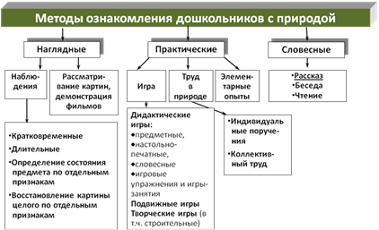
II. Содержательный раздел

Slide 53
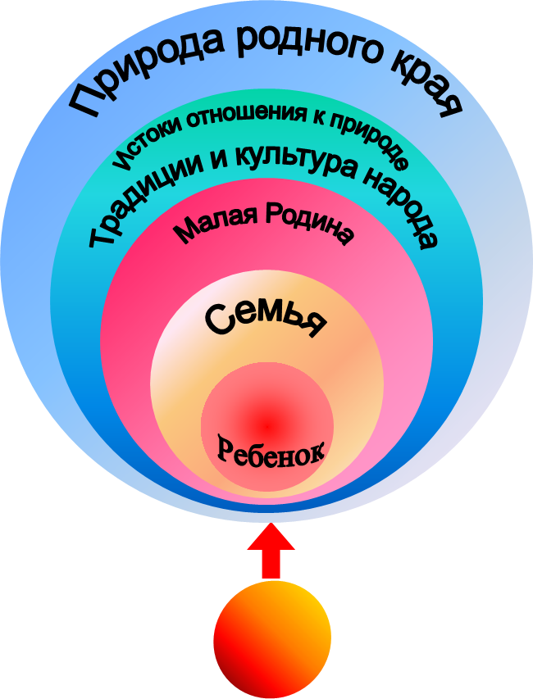
II. Содержательный раздел
Система формирования отношения ребенка к природе родного края

Slide 54
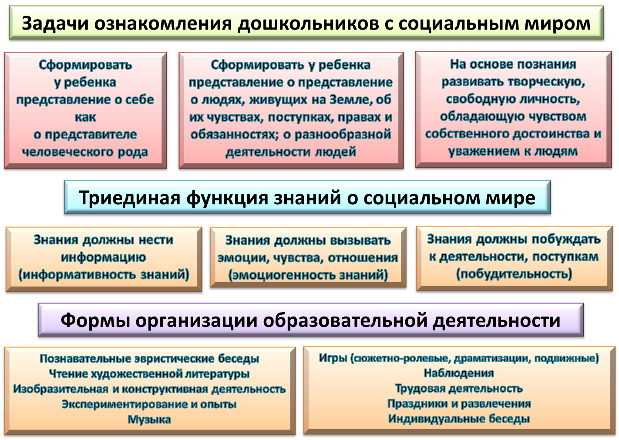
II. Содержательный раздел

Slide 55
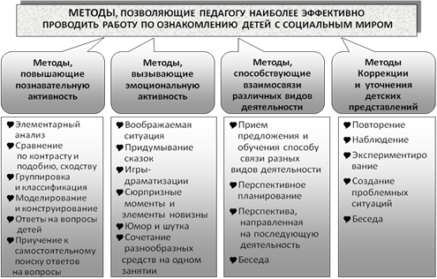
II. Содержательный раздел

Slide 56
II. Содержательный раздел
Образовательная область «Художественно-эстетическое развитие»
Задачи художественно-эстетического развития в младшем дошкольном возрасте

Slide 57
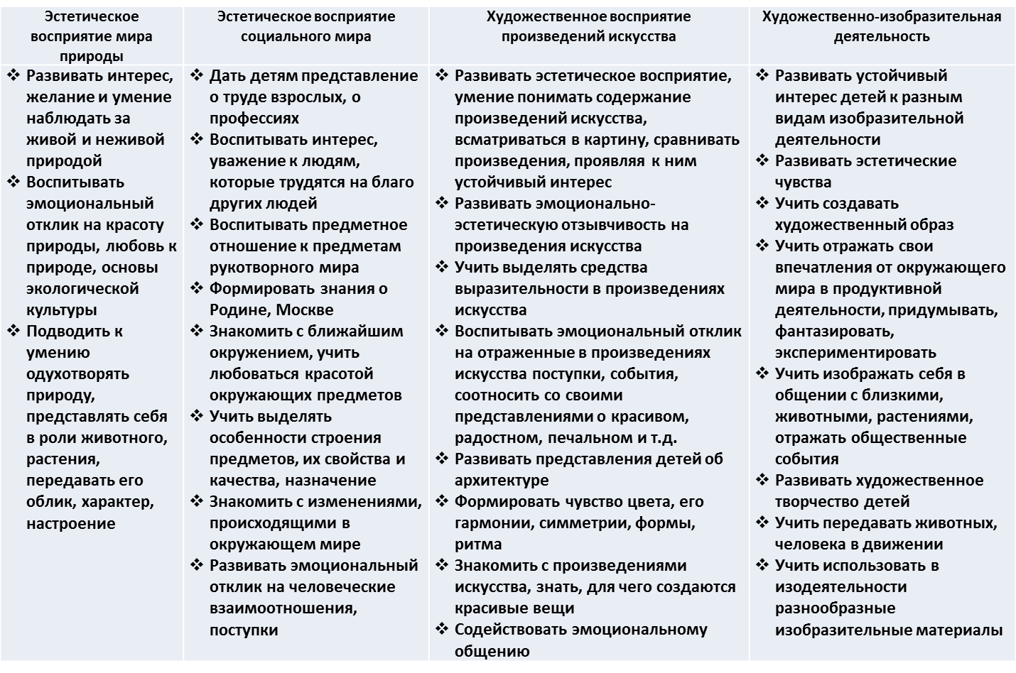
II. Содержательный раздел
Задачи художественно-эстетического развития в старшем дошкольном возрасте

Slide 58
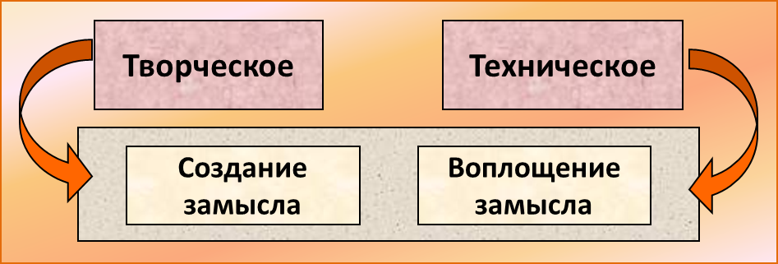
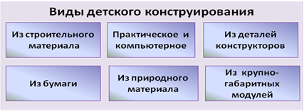
II. Содержательный раздел
Детское конструирование

Slide 59
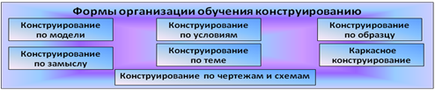
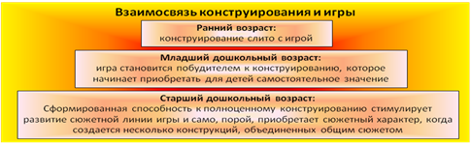
II. Содержательный раздел

Slide 60



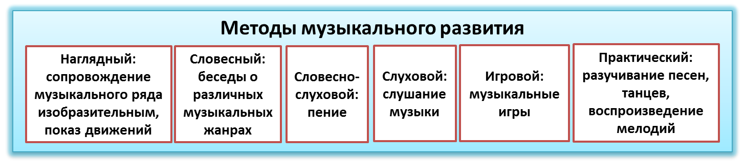
II. Содержательный раздел
Музыкальное развитие

Slide 61
II. Содержательный раздел

Slide 62
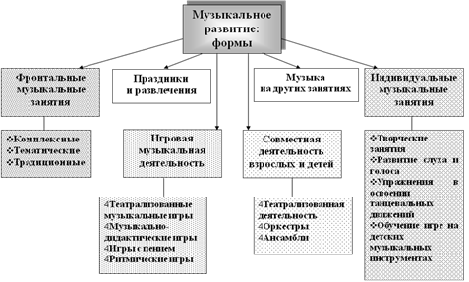
II. Содержательный раздел

Slide 63
II. Содержательный раздел
Реализация национально-регионального компонента
Формы образовательной деятельности по реализации национально-регионального компонента
Формы образовательной деятельности
Организованнаяобразовательная деятельность | Режимные моменты | Самостоятельная деятельность детей
Формы организации детей
Индивидуальные Подгрупповые групповые | Групповые Подгрупповые Индивидуальные | Индивидуальные подгрупповые
Наблюдение Чтение Игра Игровое упражнение Проблемная ситуация Беседа Совместная с воспитателем игра Совместная со сверстниками игра Индивидуальная игра Праздник Экскурсия Ситуация морального выбора Проектная деятельность Интегративная деятельность Коллективное обобщающее занятие | Игровое упражнение Совместная с воспитателем игра Совместная со сверстниками игра Индивидуальная игра Ситуативный разговор с детьми Педагогическая ситуация Беседа Ситуация морального выбора Проектная деятельность Интегративная деятельность | Совместная со сверстниками игра Индивидуальная игра Во всех видах самостоятельной детской деятельности

Slide 64
II. Содержательный раздел
Примерное содержание образовательной деятельности национально-регионального компонента

Slide 65
II. Содержательный раздел
Реализация УМК по обучению русскоязычных детей татарскому языку
Учебно-методический комплект «Татарча сөйләшәбез» - «Говорим по- татарски» для обучения русскоязычных детей 4- 7 лет татарскому языку состоит из трёх проектов:
Средняя группа (4- 5 лет) – “Минем өем” (Мой дом).
Старшая группа (5- 6 лет) – “Уйный-уйный үсәбез” (Растем играя).
Подготовительная группа (6- 7 лет)– “Без инде хәзер зурлар, мәктәпкә илтә юллар” (Мы теперь уже большие, в школу ведут дороги).

Slide 66
II. Содержательный раздел
Развивающая коррекционная работа с детьми

Slide 67
II. Содержательный раздел
Работа педагога-психолога

Slide 68
II. Содержательный раздел
Способы и направления поддержки детской инициативы
Поддержка детской инициативы несет в себе внутреннее побуждение к новой деятельности, начинание. Способность к самостоятельным, активным действиям; предприимчивость.
Поддержка - короткое или небольшое оказание той или иной помощи человеку в трудной для него ситуации.
Инициатива, инициативность - активность в начинании, активность продвигать начинания, запускать новые дела, вовлекая туда окружающих людей.
Программа обеспечивает полноценное развитие личности детей во всех основных образовательных областях, а именно: в сферах социально-коммуникативного, познавательного, речевого, художественно-эстетического и физического развития личности детей на фоне их эмоционального благополучия и положительного отношения к миру, к себе и к другим людям

Slide 69
II. Содержательный раздел

Slide 70
III. ОРГАНИЗАЦИОННЫЙ РАЗДЕЛ
Материально-техническое обеспечение Программы

Slide 71
III. ОРГАНИЗАЦИОННЫЙ РАЗДЕЛ

Slide 72
III. ОРГАНИЗАЦИОННЫЙ РАЗДЕЛ

Slide 73
III. ОРГАНИЗАЦИОННЫЙ РАЗДЕЛ

Slide 74
III. ОРГАНИЗАЦИОННЫЙ РАЗДЕЛ

Slide 75
III. ОРГАНИЗАЦИОННЫЙ РАЗДЕЛ
Режим дня для всех групп Теплый период

Slide 76
III. ОРГАНИЗАЦИОННЫЙ РАЗДЕЛ
Особенности традиционных событий, праздников, мероприятий.

Slide 77
III. ОРГАНИЗАЦИОННЫЙ РАЗДЕЛ

Slide 78
III. ОРГАНИЗАЦИОННЫЙ РАЗДЕЛ

Slide 79
III. ОРГАНИЗАЦИОННЫЙ РАЗДЕЛ

Slide 80
III. ОРГАНИЗАЦИОННЫЙ РАЗДЕЛ
Формы образовательной деятельности

Slide 81
III. ОРГАНИЗАЦИОННЫЙ РАЗДЕЛ
Культурно-досуговая деятельность

Slide 82
III. ОРГАНИЗАЦИОННЫЙ РАЗДЕЛ
Взаимодействие с социумом

